Slide 1
迷宮遊戲

Slide 2
遊戲敘述
玩家輸入迷宮、出口座標
輸入的迷宮在一定時間內會崩毀
若於時間內走出，則獲勝，否則死亡

Slide 3
程式規劃
1.判斷是否可以抵達終點
2.判斷抵達終點步數
3.計算迷宮毀壞時間

Slide 4
判斷是否可以抵達終點
利用佇列(參考網路解法)
先將入口座標放進佇列
判斷座標的上下左右是否有路
佇列元素是否為0
取出並移除佇列中的座標
從佇列尾端加入

Slide 5
抵達步數
1 1 1
1 0 0
1 1 1
1 0 0
0 0 0
0 0 0
1 2 3
2 0 0
3 4 5

Slide 6
毀壞時間
1 1 1
1 0 0
1 1 1
1 0 0
0 0 0
1 0 0
0 0 0
0 0 0
0 0 0

Slide 7
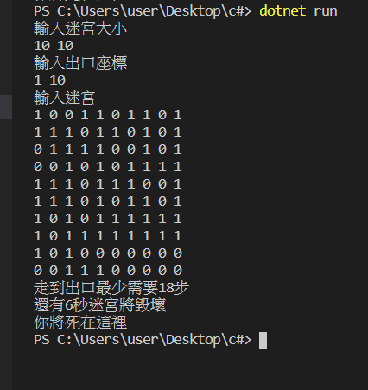
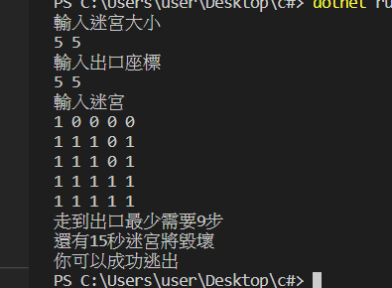
輸出結果

